Slide 1

IL PERCORSO DELLA STRATEGIA DI MARKETING

Slide 2
IL PERCORSO DELLA STRATEGIA DI MARKETING
Allegati
ANALISI BACKGROUND
PIANO
AZIONE
RISULTATI
Analisi marketing
Obiettivi di marketing:
BMS
Strategie di marketing:
1
11
11
11
Analisi contesto mercato
12
Analisi dinamica mercato
di prezzo
Prezzo
Analisi concorrenza
di distribuzione
Distribuzione
2
Analisi quote (anno e trend)
di quota trattanti
Formati
+ Vendite
Analisi share of voice
di quota mercato
Advertising
+ Premium
Analisi Consumatori
di Brand equity
Copy Strategy
Media Strategy
e/o
entrambi
3
Chi sono?
di Positioning
Promotion
Quanti sono?
Quanto consumano?
di Advertising
Line Diver-
sification
Come consumano?
Motivazioni
4
Brand equity
Brand asset value
+ Advertising
5
+ Promotion
+ GROSS
PROFIT
Positioning attuale
6
Analisi Distribuzione
Verifica obiettivi SWOT
SWOT Analysis
attuale
++ R&D
7
8
SEGMENTAZIONE STRATEGICA
Brand e product diversification
Analisi matrici strategiche
+ EBIT
9
Analisi del valore

Slide 3
IL PERCORSO DELLA STRATEGIA DI MARKETING
Collegamenti
Allegati
ANALISI BACKGROUND
PIANO
AZIONE
RISULTATI
Analisi marketing
Obiettivi di marketing:
BMS
Strategie di marketing:
1
11
11
11
Analisi contesto mercato
12
Analisi dinamica mercato
di prezzo
Prezzo
Analisi concorrenza
di distribuzione
Distribuzione
2
Analisi quote (anno e trend)
di quota trattanti
Formati
+ Vendite
Analisi share of voice
di quota mercato
Advertising
+ Premium
Analisi Consumatori
di Brand equity
Copy Strategy
Media Strategy
e/o
entrambi
3
Chi sono?
di Positioning
Promotion
Quanti sono?
Quanto consumano?
di Advertising
Line Diver-
sification
Come consumano?
Motivazioni
4
Brand equity
Brand asset value
+ Advertising
5
+ Promotion
+ GROSS
PROFIT
Positioning attuale
6
Analisi Distribuzione
Verifica obiettivi SWOT
SWOT Analysis
attuale
++ R&D
7
8
SEGMENTAZIONE STRATEGICA
Brand e product diversification
Analisi matrici strategiche
+ EBIT
9
Analisi del valore

Slide 4
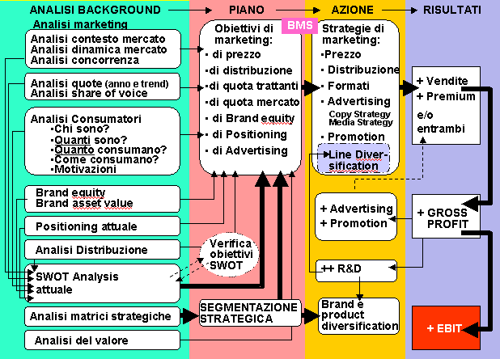
TEMPI DELLE VARIE FASI
IN UN’AZIENDA DI GRANDI DIMENSIONI
Brand & Bussiness
Revue
Entro il 15 Marzo
Approvazione Brand MKTG Strategy
entro il 30 giugno
Definizione MKTG Plan e Budget
Entro il 30 Settembre

Slide 5

TEMPI DETTAGLIATI DELLE VARIE FASI
IN UN’AZIENDA DI GRANDI DIMENSIONI
Entro il 15 Marzo: Tutta la parte analitica deve essere elaborata e sintetizzata entro fine febbraio, per consentire una Brand e Business Revue con il Top management entro il 15 Marzo.
In questa Revue si arriva fino a una ad una
analisi delle matrici strategiche ed una SWOT
analysis.
Entro il 10 Aprile: Eventuale ritocco di analisi matrici strategiche e di SWOT ( a seguito di commenti nel Brand Revue).
Entro il 30 Aprile: Prima proposta di segmentazione strategica.
Prima definizione di obiettivi d’investimento.
Entro il 20 Maggio: Ultima proposta di obiettivi e B.M.S. dettagliata
Entro il 10 Giugno: Approvazione B.M.S. e sostanziale approvazione della Copy Strategy e M. Strategy

Slide 6
TEMPI DETTAGLIATI DELLE VARIE FASI
IN UN’AZIENDA DI GRANDI DIMENSIONI
Entro il 25 Giugno: Copy Srategy e Media Strategy all’Agenzia.
Entro il 15 Luglio: Feed Back Agenzia e riunione con il Top Manag.
Entro il 31 Luglio: Brief definitivo
Entro il 15 Settembre: Consolidamento delle B.M.S. e proposta di Global Marketing Plan al Top Management
Entro il 10 Ottobre: Presentazione campagne e media plan al Top Management.
Entro il 31 Ottobre: Definitiva approvazione del Top management del global marketing plan e budget per marca.
Entro il 10 Novembre: OK ad agenzia per investimenti
Entro il 25 Novembre: OK a campagna

Slide 7
TEMPI IN UN’AZIENDA
DI PICCOLE- MEDIE DIMENSIONI NAZIONALE
Conclusione
Anche correndo nel processo decisionale, anche rinunciando alla fase di test per approvare la campagna pubblicitaria si è in sistematico ritardo per uscire in primavera (dove si concentrano le pubblicità).
Dal timeng sviluppato posso guadagnare tempo solo stringendo le prime due mosse.
— Produzione campagna pub. e approvazione
— Arrivano i dati di vendita per chiudere l’anno.
— Finalizzo una Brand Marketing Srategy
— Approvazione
— Budget a disposizione
— Brief all’Agenzia di pubblicità
— Prime proposte dell’Agenzia
— Messe a punto e approvazione finale layout
— Campagna dagli editori x essere caricata.
— Campagna on air

Slide 8
QUALCHE REGOLA PRATICA
— Stamparsi in testa (e appendere in ufficio) il percorso della strategia di marketing.
— Mettere il timing in agenda.
— Stampare le trappole delle varie attività, metabolizzare e rileggere prima di ogni attività.
— Fare una “check list” settimanale sul da farsi.
Separare le attività tra “Importanti” (tutte quelle che sono nel processo di strategia di marketing) e “Urgenti”.
— Proporre le decisioni al top management sotto forma di “albero” delle decisioni (pro e contro pesato con valutazioni di probabilità).

Slide 9
QUALCHE REGOLA PRATICA
— Per lo “Srategic planner”solo le riunioni con il top management del cliente committente conducono a decisioni.
Altre riunioni possono solo aver carattere interlocutorio, informativo, consultativo. Peccato che sia il cliente a indire le riunioni.
— Tra il brief all’Agenzia e la prima presentazione al Top management del committente devono intercorrere pochissimi incontri con l’agenzia (al massimo una riunione).
E’ sconsigliabile che il MKTG abbia diritto/dovere di veto, ma queste sono consuetudini strettamente aziendali.
— Le ricerche devono essere finalizzate alla verifica di una determinata ipotesi. Non devono essere “Tanto per farle” e non devono compromettere il Timing.
Un ricercatore è un esperto di sondaggi e/o uno psicologo.
Non è mai un guru strategico. Non va utilizzato come tale.

